Slide 1
Основные проблемы деятельности кадастровых инженеров Республики Татарстан
Савельев Вадим Петрович
исполнительный директор СРО НП «Объединение кадастровых инженеров РТ»

Slide 2
Кадастровые инженеры в
Республике Татарстан на 01.01.2014
Всего в республике – 628 кадастровых инженеров
Из них работали в течении года – 489 человек
Членами СРО являются – 206 кадастровых инженеров

Slide 3
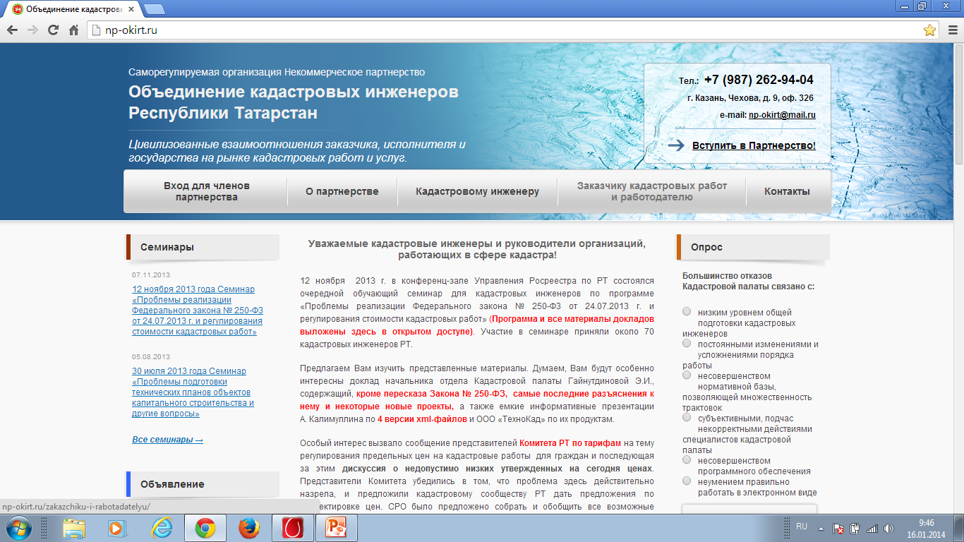
www.np-okirt.ru

Slide 4
Участие кадастровых инженеров РТ в реализации республиканских и федеральных программ в городах и районах
Предоставление земельных участков в собственность многодетным семьям
Федеральная программа "Доступное и комфортное жилье - гражданам России" и республиканская программа строительства жилья по социальной ипотеке
Республиканские программы по строительству объектов социальной и культурной сферы (клубы, детские дошкольные учреждения и т.д.)
Оформление земельных участков под многоквартирными домами
Выявление и постановка на кадастровый учет пустующих земельных массивов

Slide 5
Муниципальные районы РТ, имеющие максимальный процент членства кадастровых инженеров в СРО НП ОКИ РТ

Slide 6
Муниципальные районы РТ, имеющие минимальный процент членства кадастровых инженеров в СРО НП ОКИ РТ

Slide 7
Эффективность работы кадастровых инженеров Республики Татарстан за 2013 год
 | Количество завершенных заявлений в 2013 г. | Количество отказов в 2013 г. | Доля отказов, в % | Эффективность деятельности кадастровых инженеров РТ, в %
Земельные участки | 100 490 | 24436 | 24 | 76
ОКСы | 403 814 | 20034 | 5 | 95
Всего | 504 304 | 44470 | 9 | 91

Slide 8
Обучение и повышение квалификации кадастровых инженеров. Контроль за деятельностью кадастровых инженеров.
(данные за 2013 год)
Проведено обучающих семинаров для кадастровых инженеров – 10
Проведено заседаний квалификационной комиссии по аттестации кадастровых инженеров – 12
Приняло участие в экзаменах – 188 человек
Сдали экзамен – 99 человек
Лишено аттестатов – 7 кадастровых инженеров

Slide 9
Кадастровые инженеры РТ, лишенные аттестатов в 2013 году
Кадастровый инженер | № квал. аттестата | Количество решений об отказе | Район (город)
Замалеев А.Р. | 16-11-255 | 19 | Казань
Иванова С.Н. | 16-10-122 | 15 | Пестрецы
Исламова Г.Р. | 16-10-85 | 12 | Казань
Шайхиева А.А. | 16-11-422 | 15 | Казань
Сирязеева А.А. | 16-11-379 | 14 | Казань
Чечкова Е.А. | 16-10-129 | 16 | Буинск
Мишин Ю.А. | 16-10-73 | 14 | Казань

Slide 10
Предельные максимальные цены на кадастровые работы в Республике Татарстан
Постановление Правления Комитета Республики Татарстан по тарифам от 18 декабря 2009г. №9-10/нпс
№ п/п | Земельные участки. предназначенные для: | В городах, административных центрах муниципальных районов |  | В сельских населенных пунктах |  | Вне границ населенных пунктов
 |  | Цена руб., без НДС* | Цена руб., с НДС | Цена руб., без НДС* | Цена руб., с НДС | Цена руб., без НДС* | Цена руб., с НДС
1. | Ведение личного подсобного хозяйства | 3 255 | 3 841 | 2 683 | 3 166 | 3 541 | 4 179
2. | Индивидуального жилищного строительства | 3 255 | 3 841 | 2 683 | 3 166 | 3 541 | 4 179
3. | Индивидуального гаражного строительства | 2 910 | 3 433 | 2 407 | 2 840 | 3 161 | 3 730
4. | Огородничества, садоводства, дачного хозяйства | 3 120 | 3 681 | 2 575 | 3 038 | 3 392 | 4 003

Slide 11
Спасибо за внимание!

